Slide 1





Slide 2



Cùng khởi động ngày mới nhé chúng ta hãy giúp những chú chim này trả lời tốt các câu hỏi để chúng có thế tránh đi mùa đông lạnh giá nhé!

Slide 3


Nêu cách tính thể tích hình hộp chữ nhật
Muốn tính thể tích hình hộp chữ nhật ta lấy chiều dài nhân với chiều rộng rồi nhân với chiều cao (cùng một đơn vị đo)
Notes:
hien tran zalo 0353095025

Slide 4

Trong biểu đồ hình quạt tròn,cả hình tròn ứng với bao nhiêu phần trăm?
100 %

Slide 5

Tính 50% của 84 900
42 450

Slide 6


Chúc mừng các em

Slide 7
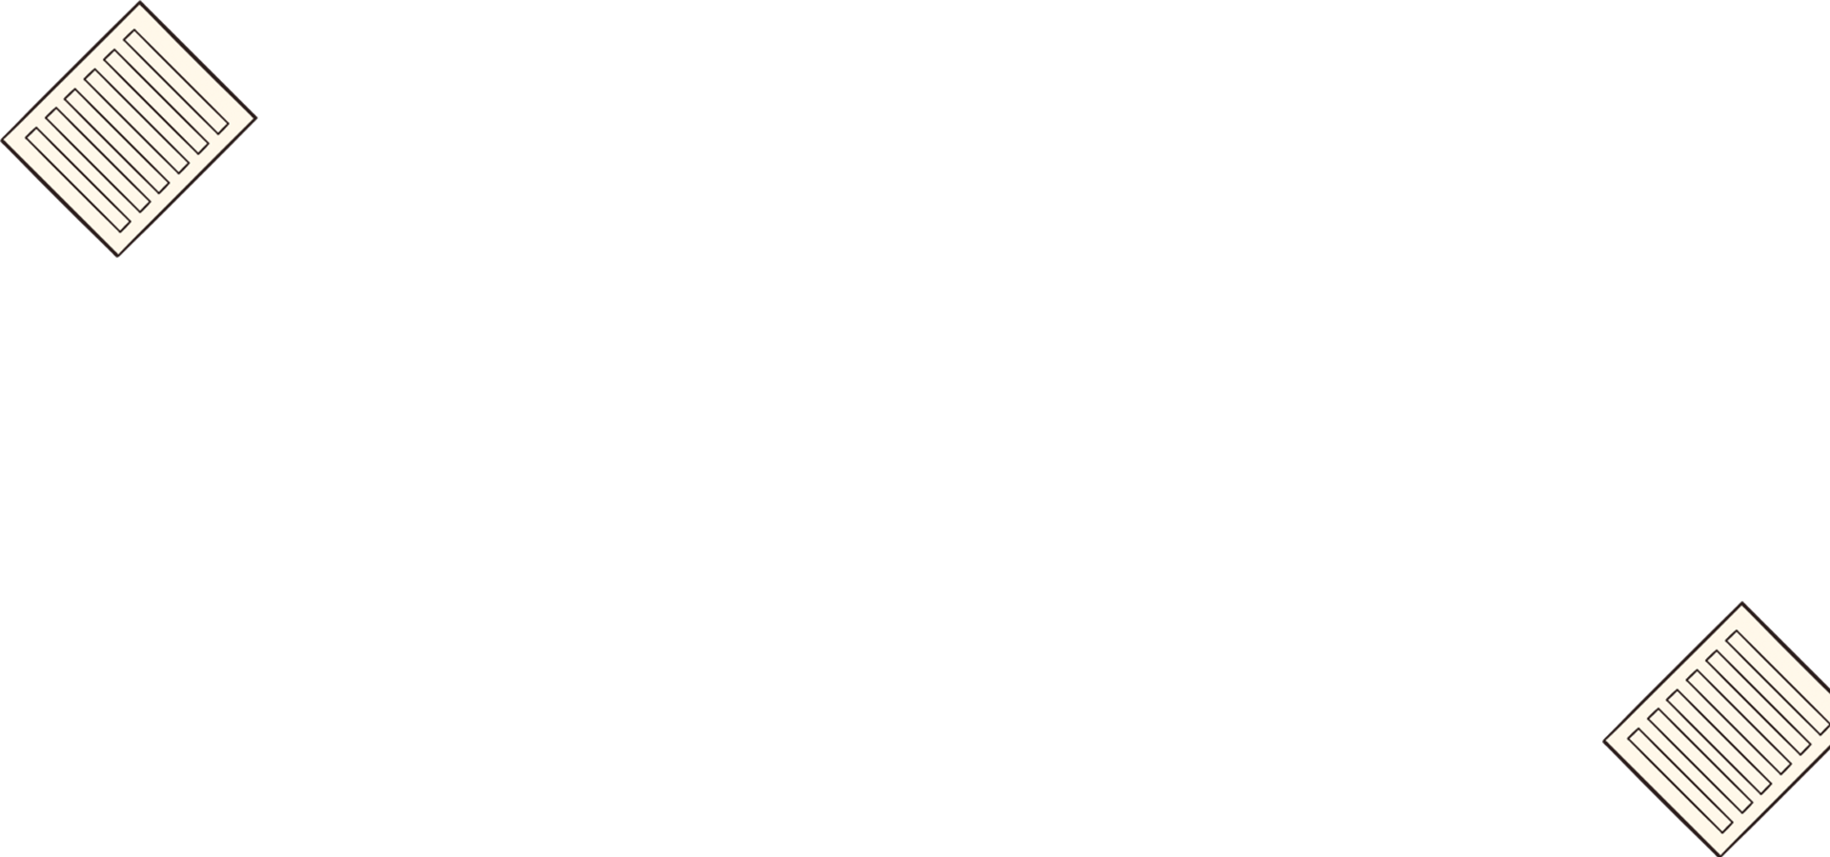





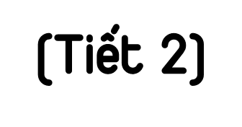

Slide 8


Slide 9
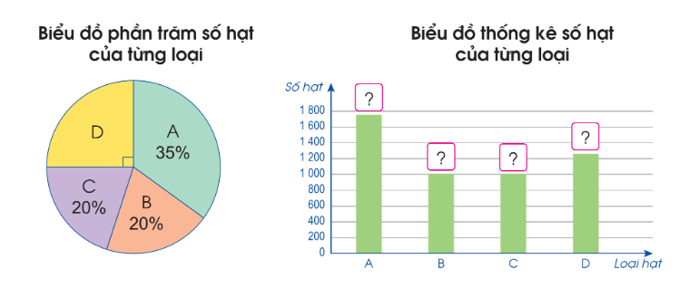
Một cơ sở nhân giống lúa đã sử dụng 4 loại hạt giống lúa A, B, C, D tiến hành thí nghiệm để chọn giống tốt đưa vào sản xuất. Biết rằng tổng số hạt của 4 loại giống lúa trên là 5 000 hạt.
5

Slide 10
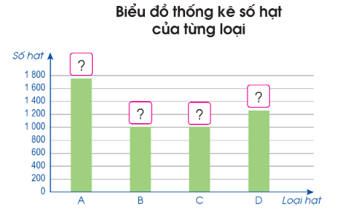
Số hạt của giống lúa loại D là:
5 000 × 25 : 100 = 1 250 (hạt)
b) Số hạt của giống lúa loại C là:
5 000 × 20 : 100 = 1 000 (hạt)
c)
1750
1250
1000
1000

Slide 11
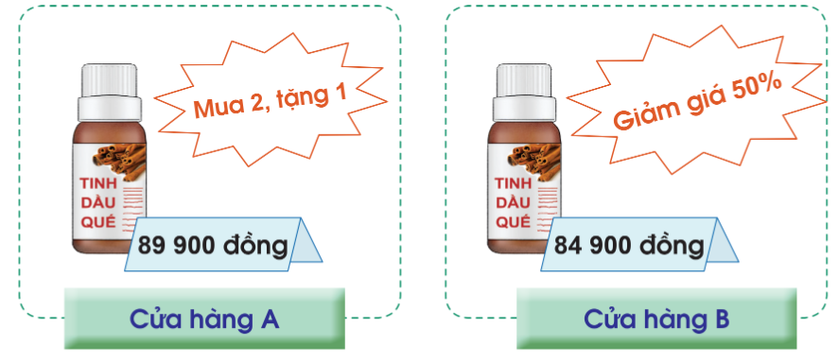
6
Anh Tuấn mua 3 lọ tinh dầu quế. Cửa hàng A bán mỗi lọ giá 89 900 đồng với ưu đãi “Mua 2, tặng 1”. Cửa hàng B bán mỗi loại giá 84 900 đồng với ưu đãi “Giảm 50% giá bán cho 2 lọ đầu tiên”. Theo em, anh Tuấn nên mua tinh dầu quế ở cửa hàng nào thì có lợi hơn?

Slide 12
Bài giải:
Mua 3 lọ tinh dầu quế ở cửa hàng A hết số tiền là:
89 900 × 2 = 179 800 (đồng)
Mua 3 lọ tinh dầu quế ở cửa hàng B hết số tiền là:
(84 900 × 50 : 100) × 2 + 84 900 = 169 800 (đồng)
Vậy anh Tuấn nên mua tinh dầu quế ở cửa hàng B thì có lợi hơn.

Slide 13
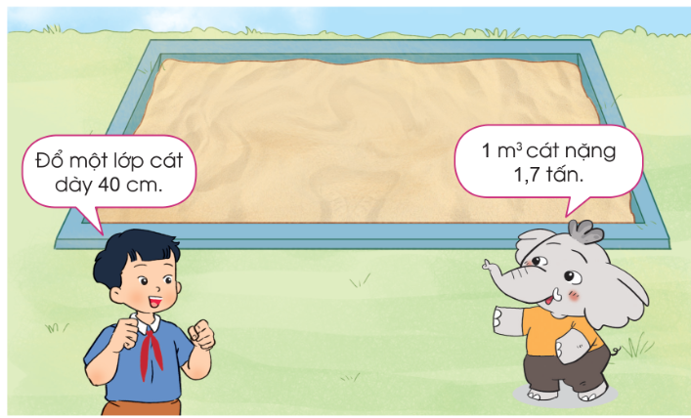
7
Một hố cát có dạng hình hộp chữ nhật với chiều dài 5 m, chiều rộng 1,8 m. Người ta đổ vào hố cát đó một lớp cát dày 40 cm. Hỏi người ta đã đổ vào hố cát đó bao nhiêu tấn cát? Biết rằng 1 m3 cát nặng 1,7 tấn.

Slide 14
Bài giải:
Đổi 40 cm = 0,4 m
Thể tích cát đã đổ vào hố là:
5 × 1,8 × 0,4 = 3,6 (m³)
Người ta đã đổ vào hố cát đó số tấn cát là:
1,7 × 3,6 = 6,12 (tấn)
Đáp số: 6,12 tấn cát.

Slide 15


Ôn tập bài đã học
Chuẩn bị bài mới.

Slide 16


